Slide 1
Коктейли

Slide 2
Функционал
Наш навык может:
Выдать рецепт коктейля;
Показать, как коктейль должен выглядеть;
Показать на карте, в каком баре можно выпить этот коктейль

Slide 3
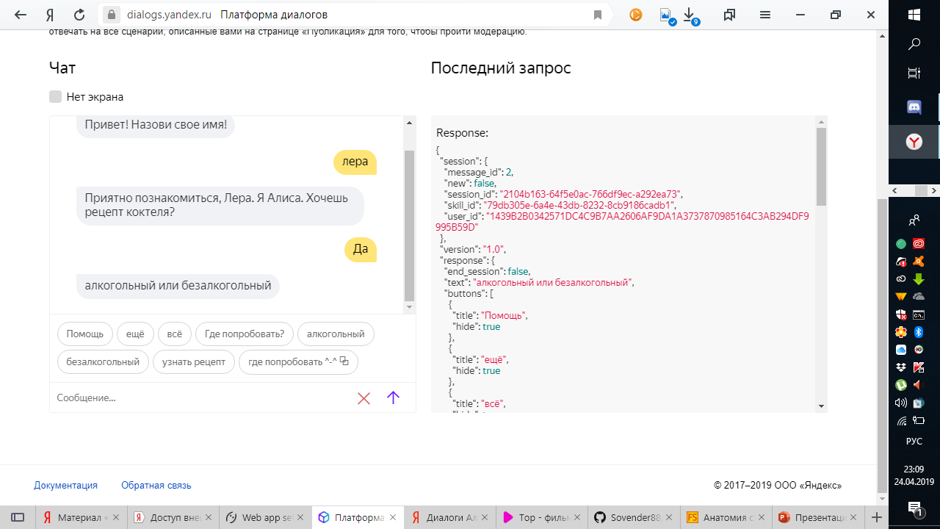

Slide 4
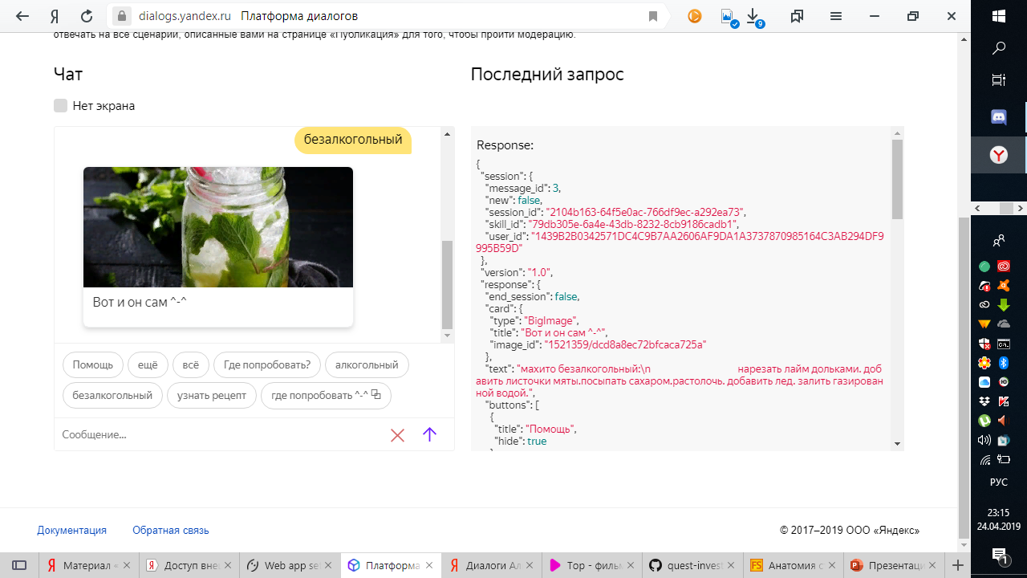

Slide 5
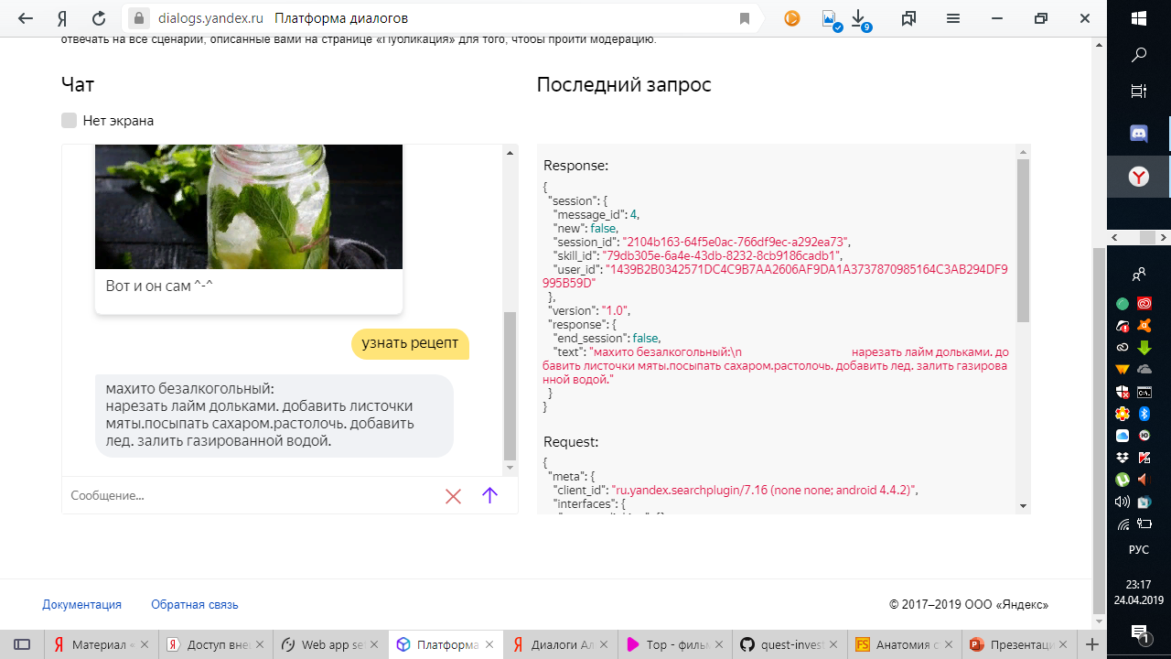

Slide 6
